Slide 1

«Использование игровых приемов в развитии сенсорных способностей детей раннего возраста»
Учитель-логопед – Ермолаева И.В.

Slide 2
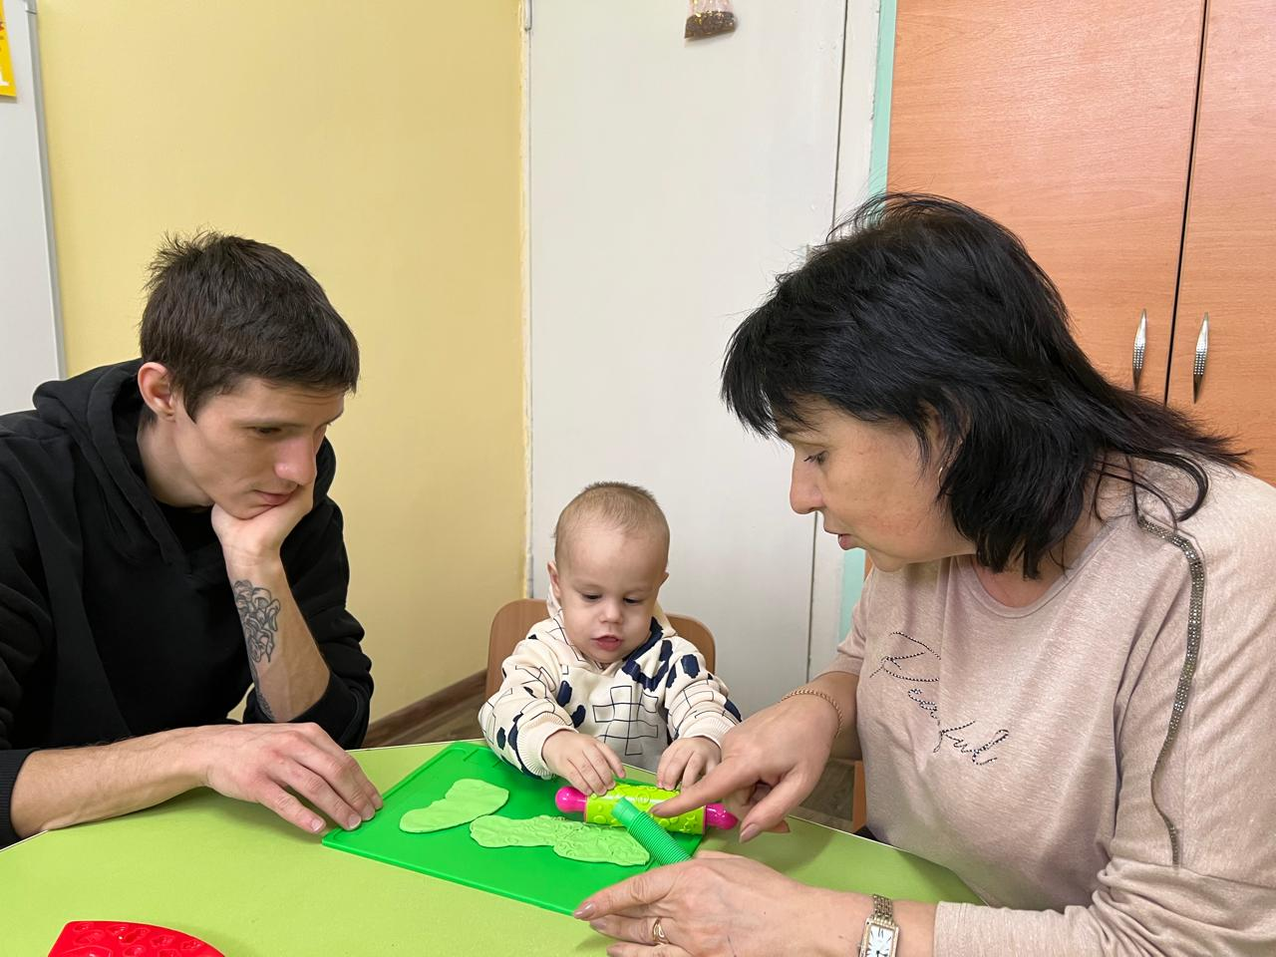
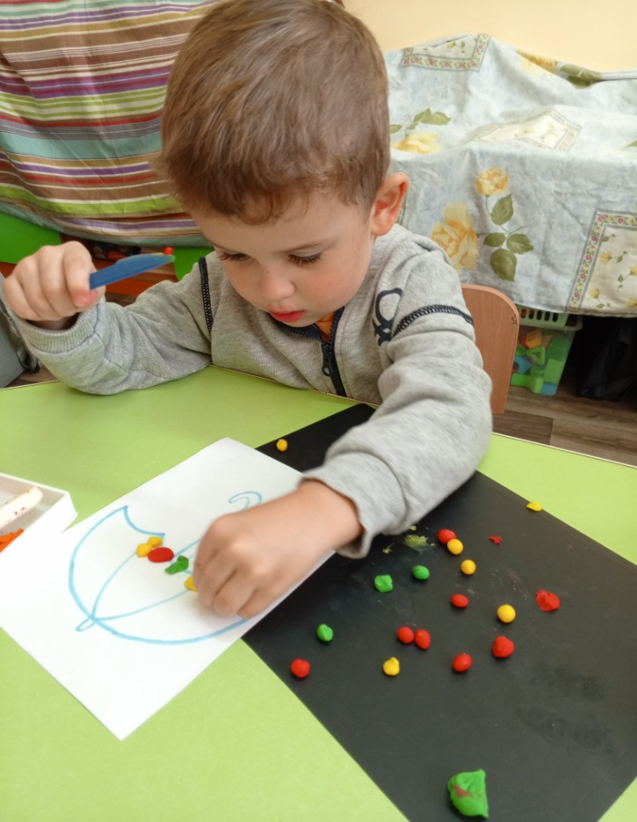
Игра с мягким пластилином
Разложи макарошки по баночкам

Slide 3
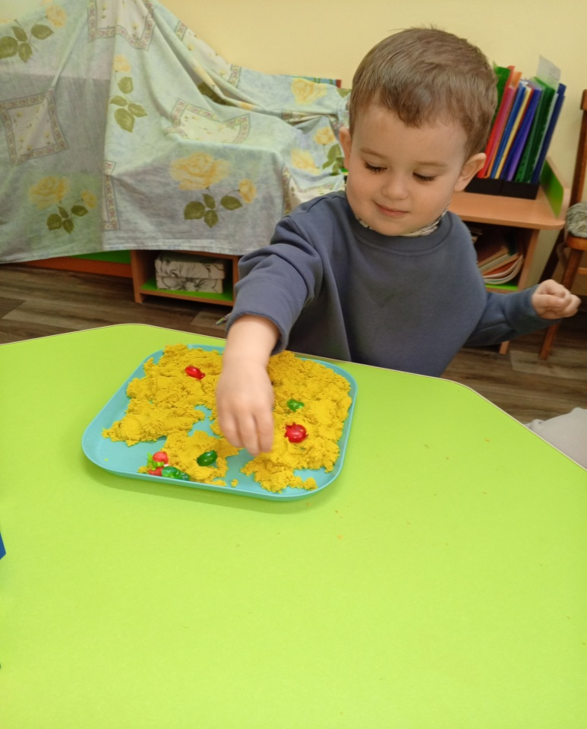
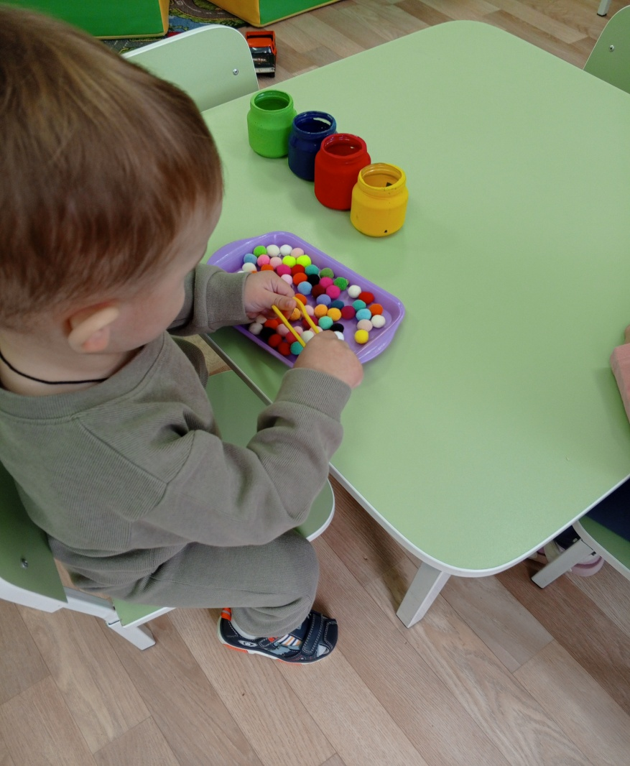
Игра с кинетическим песком и разноцветными камушками
Сортировка пампошек по цветам

Slide 4
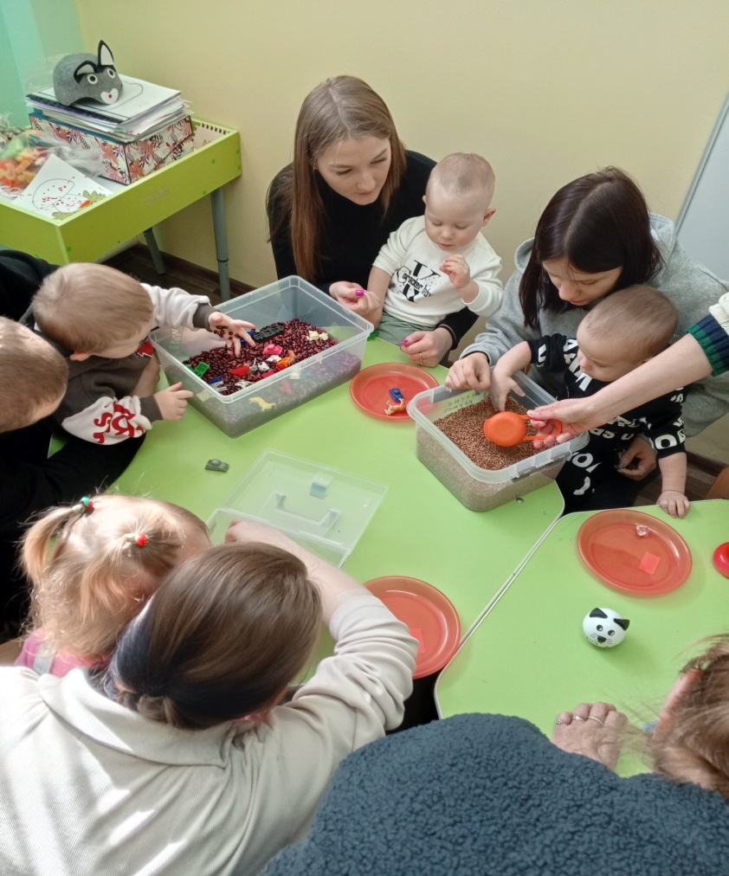
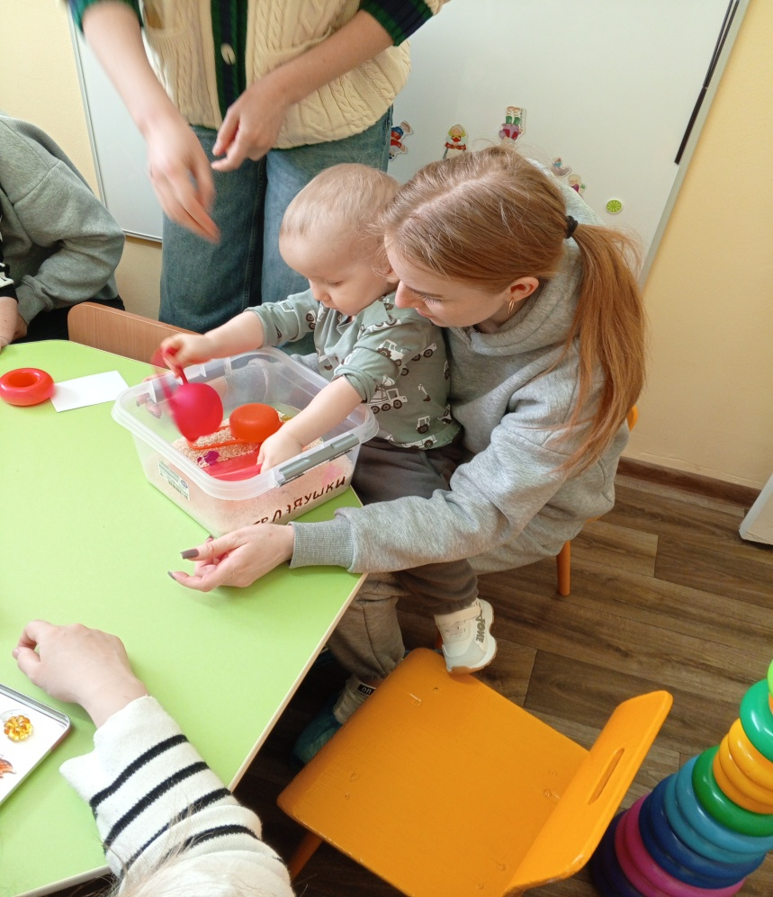
Игры с крупами

Slide 5
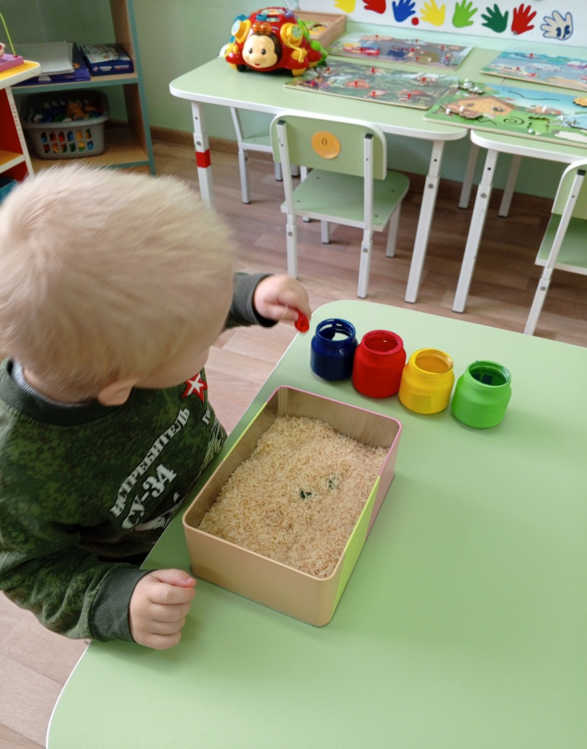
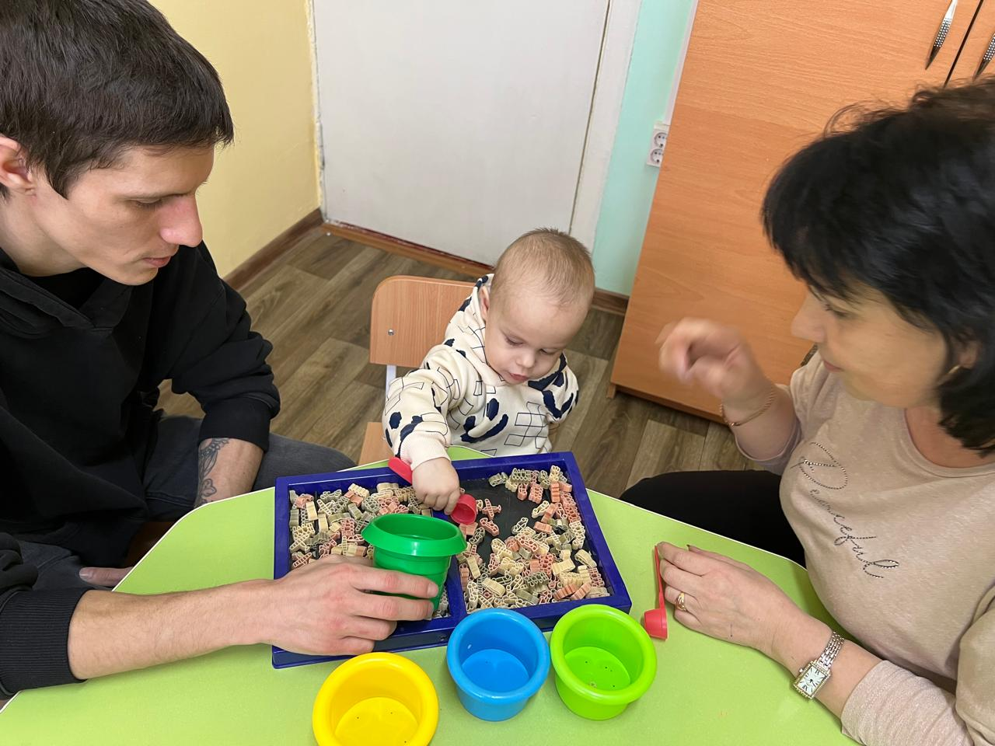
Аппликация с использованием пластилина «Зонтик»

Slide 6
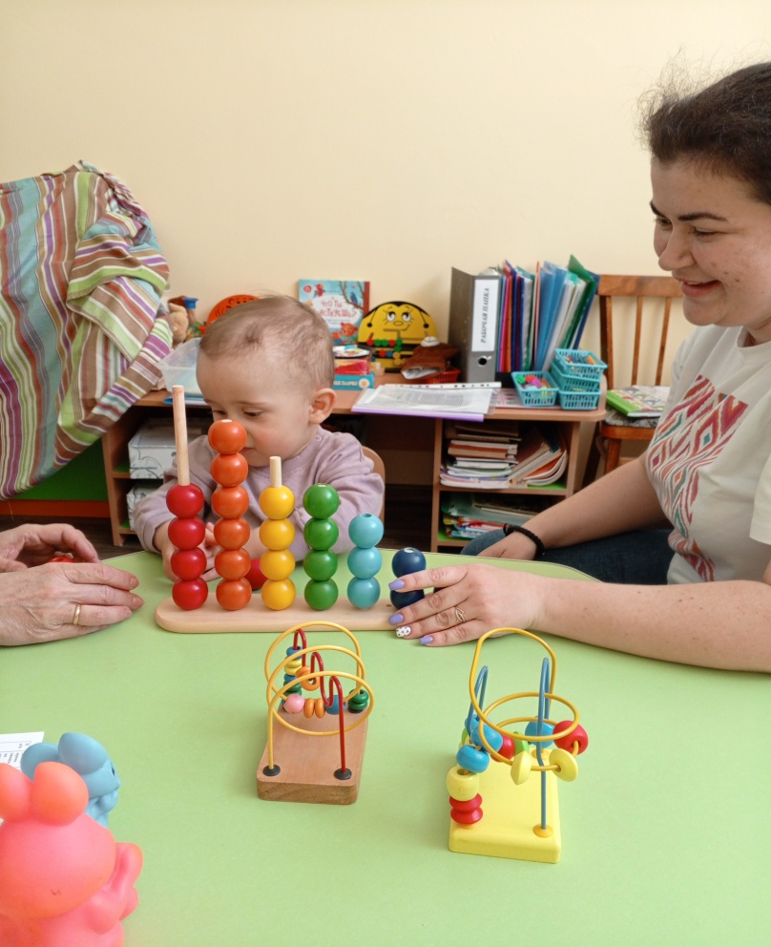
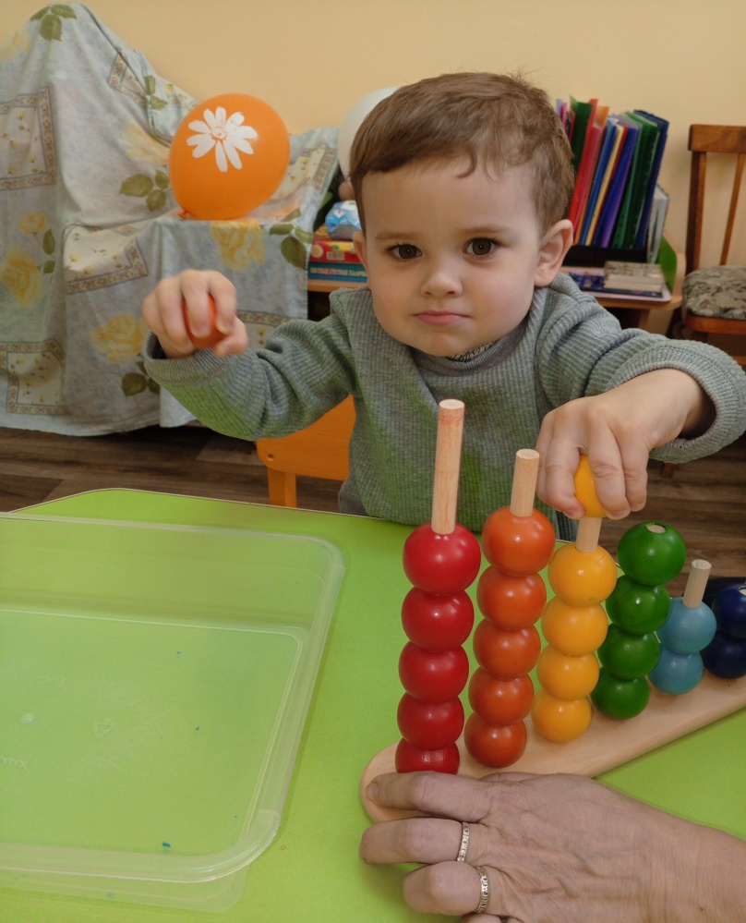
Игры с сортером

Slide 7
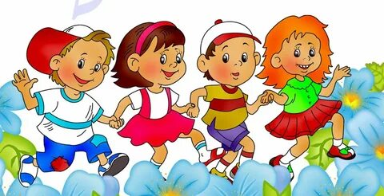
СПАСИБО ЗА ВНИМАНИЕ

